Slide 1
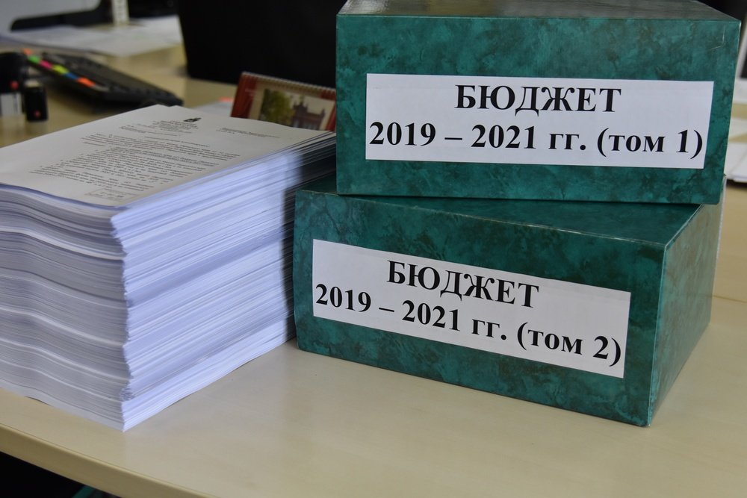
Проект бюджета Михайловского сельского поселения Красносулинского
района на 2019 год и на плановый период 2020 и 2021 годов

Slide 2
Администрация Михайловского сельского поселения
ДОХОДЫ БЮДЖЕТА
СОБСТВЕННЫЕ ДОХОДЫ
БЕЗВОЗМЕЗДНЫЕ ПОСТУПЛЕНИЯ ОТ ДРУГИХ БЮДЖЕТОВ БЮДЖЕТНОЙ СИСТЕМЫ РФ
Налоговые доходы
Неналоговые доходы
обязательные платежи юридических и физических лиц в бюджет:
- налог на доходы физических лиц;
-единый сельскохозяйственный налог;
налог на имущество физических лиц;
земельный налог с организаций;
- земельный налог с физических лиц;
доходы от использования имущества, находящегося в муниципальной собственности;
штрафы
Дотация
Субсидии
Субвенции
Иные межбюджетные трансферты

Slide 3
Администрация Михайловского сельского поселения
Расходы бюджета поселения (по типу)
Расходное обязательство – обязанность выплатить денежные средства из бюджета
Публичные обязательства
* Объем обязательств перед гражданами, права граждан на получение социальных выплат – пособий, компенсаций.
Гражданско-правовые обязательства
* Муниципальный контракт , договор, трудовое соглашение, соглашение о предоставлении субсидий и т.д.

Slide 4
Администрация Михайловского сельского поселения
Расходы бюджета поселения (по программам)
Муниципальные программы
документ определяющий:
цели и задачи в определенной сфере;
способы их достижения;
объем финансовых ресурсов, необходимых для достижения целей программ
Непрограммная часть бюджета поселения
Средства направляемые получателю средств вне мероприятий утвержденных программ

Slide 5
Администрация Михайловского сельского поселения
Расходы бюджета поселения (по функциям)
Основные функции муниципального образования по разделам бюджетной классификации
общегосударственные вопросы;
национальная оборона;
национальная безопасность и правоохранительная деятельность;
жилищно-коммунальное хозяйство;
образование;
культура, кинематография;
физическая культура и спорт;
обслуживание государственного и муниципального долга.
Каждый раздел имеет перечень подразделов, отражающий направления реализации соответствующей функции.

Slide 6
Администрация Михайловского сельского поселения
Прогноз социально-экономического развития Михайловского сельского поселения на 2019-2021 годы
Основные направления бюджетной и налоговой политики Михайловского сельского поселения на 2019-2021 годы (Постановление Администрации Михайловского сельского поселения от 29.10.2018 № 22)
Основа формирования бюджета поселения
на 2019 год и на плановый период 2020 и 2021 годов
Муниципальные программы Михайловского сельского поселения

Slide 7
Администрация Михайловского сельского поселения
Основные приоритеты бюджетной и налоговой
политики на 2019 – 2021 годы
Наращивание темпов экономического роста
Повышение качества жизни населения
пути реализации
Обеспечение наполняемости местного
бюджета собственными доходами
Предоставление качественных и конкурентных муниципальных услуг
эффективное управление расходами
Стабильность налоговых и неналоговых условий
Инвестирование в человеческий капитал

Slide 8
Администрация Михайловского сельского поселения
Меры, принимаемые для обеспечения сбалансированности бюджета поселения
План мероприятий по росту доходного потенциала муниципального образования
«Михайловское сельское поселение» до 2020 года (постановление Администрации Михайловского сельского поселения от 27.09.2018 № 5)
План мероприятий по оптимизации расходов бюджета Михайловского сельского поселения Красносулинского района и сокращению муниципального долга Михайловского сельского поселения до 2020 года (постановление Администрации Михайловского сельского поселения от 16.10.2018 № 14)
План мероприятий, направленных на отмену установленных муниципальным образованием «Михайловское сельское поселение» расходных обязательств, не связанных с решением вопросов, не отнесенных Конституцией РФ, федеральными и областными законами к полномочиям органов местного самоуправления поселений (распоряжение Администрации Михайловского сельского поселения от 29.06.2017 № 72)

Slide 9
Администрация Михайловского сельского поселения
Основные характеристики бюджета поселения на 2019-2021 годы
Показатель | Плановые бюджетные назначения на 2019 год | Плановые бюджетные назначения на 2020 год | Плановые бюджетные назначения на 2021 год
I. Доходы, всего | 11 228,3 | 8 655,9 | 8 371,8
Налоговые и неналоговые доходы | 5 756,9 | 5 900,6 | 6 070,5
Безвозмездные поступления из областного бюджета | 5 471,4 | 2755,3 | 2301,3
II. Расходы, всего | 11 228,3 | 8 655,9 | 8 371,8
III. Дефицит, Профицит | - | - | -

Slide 10
Администрация Михайловского сельского поселения
Доходы бюджета образуются за счет налоговых и неналоговых доходов, а также за счет безвозмездных поступлений.
ДОХОДЫ БЮДЖЕТА
Налоговые доходы – поступления в бюджет от уплаты налогов, установленных Налоговым кодексом РФ
Неналоговые доходы – поступления от уплаты других платежей и сборов установленных законодательством РФ и штрафов за нарушение законодательства
Безвозмездные поступления – это финансовая помощь из бюджетов других уровней (межбюджетные трансферты), от физических и юридических лиц

Slide 11
Администрация Михайловского сельского поселения
МЕЖБЮДЖЕТНЫЕ ТРАНСФЕРТЫ (БЕЗВОЗМЕЗДНЫЕ ПОСТУПЛЕНИЯ)
Межбюджетные трансферты
Дотации – межбюджетные трансферты предоставляемые на безвозмездной и безвозвратной основе без установления направлений и (или) условий их использования
Субвенции
- межбюджетные трансферты, предоставляемые местным бюджетам в целях финансового обеспечения расходных обязательств муниципальных образований, возникающих при выполнении государственных полномочий Российской Федерации, субъектов Российской Федерации, переданных для осуществления органам местного самоуправления в установленном порядке
Субсидии
- межбюджетные трансферты из бюджета субъекта Российской Федерации,
предоставляемые бюджетам муниципальных образований в целях софинансирования расходных обязательств, возникающих при выполнении полномочий органов местного самоуправления по вопросам местного значения

Slide 12
Основные параметры бюджета поселения на 2019 год
Администрация Михайловского сельского поселения
тыс. рублей
Расходы бюджета поселения 11 228,3
Доходы бюджета поселения 11 228,3
Общегосударственные вопросы
4 393,9
Национальная оборона 191,3
Национальная безопасность и правоохранительная деятельность 51,0
Жилищно- коммунальное хозяйство
2 010,5
Культура, кинематография 4 519,9
Физическая культура и спорт 5,0
Налог на доходы физических лиц
2 557,6
Налоги на имущество 3 007,1
Единый сельскохозяйственный налог 166,5
Безвозмездные поступления 5 471,4
Штрафы, санкции, возмещения ущерба 25,7
Национальная экономики – 529,3
Образование 20,0
Обслуживание государственного внутреннего и муниципального – 0,4

Slide 13
Администрация Михайловского сельского поселения
тыс. рублей
Основные параметры бюджета поселения
2020 год
2021 год
2020 год
2021 год
тыс. рублей
Доходы бюджета
поселения
Расходы бюджета
поселения
Налог на доходы физических лиц
2 725,8 2 887,7
Налоги на совокупный доход
171,5 178,4
Налоги на имущество
2 976,6 2 976,6
Безвозмездные поступления
2 755,3 2 2301,3
Штрафы, санкции, возмещения ущерба
26,7 27,8
Общегосударственные вопросы
4 463,0 4 613,7
Национальная оборона
198,3 0,0
Национальная безопасность и правоохранительная деятельность
11,7 4,7
Жилищно- коммунальное хозяйство
970,7 653,4
Культура, кинематография
2 909,8 3 097,6
Физическая культура и спорт
1,0 1,0
Образование
2,0 2,0

Slide 14
Структура налоговых и неналоговых доходов бюджета поселения на 2019 год

Slide 15
Структура налоговых и неналоговых доходов бюджета поселения на 2020 год

Slide 16
Структура налоговых и неналоговых доходов бюджета поселения на 2021 год

Slide 17
Структура безвозмездных поступлений бюджета поселения*
Тыс.рублей
Наименование | 2018 год (первоначально утвержденный) | 2019 год (проект) | 2020 год (проект) | 2021 год (проект)
Безвозмездные поступления, всего | 6 637,9 | 5 471,4 | 2 755,3 | 2 301,3
Дотации на выравнивание бюджетной обеспеченности | 3 937,7 | 3 527,5 | 2 556,8 | 2 301,1
Субвенции бюджетам на осуществление первичного воинского учета на территориях, где отсутствуют военные комиссариаты | 189,5 | 191,3 | 198,3 | 0,0
Субвенции бюджетам сельских поселений на выполнение передаваемых полномочий субъектов Российской Федерации | 0,2 | 0,2 | 0,2 | 0,2
Иные межбюджетные трансферты | 2 510,5 | 1 752,4 | 0,0 | 0,0
*Объем безвозмездных поступлений в бюджет поселения будет уточнен на основании проекта областного бюджета для рассмотрения ко 2 чтению на 2019 год и на плановый период 2020 и 2021 годов.

Slide 18
Расходы бюджета поселения тыс. рублей
Расходы по раздела бюджетной классификации | 2017 год | 2018 год | 2019 год | 2020 год | 2021 год
 | (фактическое исполнение) | (первоначально утвержденный) | (Проект)
Расходы всего | 78 509,9 | 11 948,8 | 11 228,3 | 8 655,9 | 8 371,8
в том числе:
Общегосударственные вопросы | 3 884,9 | 4 446,4 | 4 393,9 | 4 463,0 | 4 613,7
Национальная оборона | 173,3 | 189,5 | 191,3 | 198,3 | -
Национальная безопасность и правоохранительная деятельность | 10,0 | 50,5 | 51,0 | 11,1 | 4,7
Национальная экономика | 2 200,2 | 1 166,6 | 529,3 | - | -
Жилищно-коммунальное хозяйство | 69 401,4 | 1 688,6 | 1 534,1 | 970,7 | 653,4
Образование | 30,8 | 20,0 | 20,0 | 2,0 | 2,0
Культура, кинематография | 2 809,2 | 4 382,2 | 4 503,3 | 2 909,8 | 3 097,6
Физическая культура и спорт | 0,0 | 5,0 | 5,0 | 1,0 | 1,0

Slide 19
Администрация Михайловского сельского поселения
тыс. рублей
ПРОГРАММНАЯ СТРУКТУРА РАСХОДОВ БЮДЖЕТА ПОСЕЛЕНИЯ
Наименование муниципальной программы Михайловского сельского поселения | 2018 год (первоначально утвержденный) | 2019 год (план) | 2020 год (план) | 2021 год (план)
1 | 2 | 3 | 4 | 5
Всего | 10 691,6 | 11 022,1 | 8 240,4 | 9 5724,6
Социальные муниципальные программы: | 4 470,9 | 4 588,2 | 2 957,8 | 4 893,6
1. Муниципальная политика | 83,7 | 79,9 | 47,0 | 18,4
2. Развитие культуры | 4 382,2 | 4 503,3 | 2 909,8 | 4 874,2
3. Развитие физической культуры и спорта | 5,0 | 5,0 | 1,0 | 1,0
Инфраструктурные муниципальные программы: | 2 855,2 | 2 064,1 | 970,7 | 653,4
4. Развитие транспортной системы | 1 166,6 | 529,3 | - | -
5. Благоустройство территории и жилищно- коммунальное хозяйство | 1 688,6 | 1 534,8 | 970,7 | 653,4
Иные муниципальные программы: | 3 365,5 | 4 369,8 | 4 311,9 | 4 177,6
6. Управление муниципальными финансами | 3 315,0 | 4 318,8 | 4 300,8 | 4 173,5
7. Защита населения и территории от чрезвычайных ситуаций, обеспечение пожарной безопасности и безопасности людей на водных объектах | 50,5 | 51,0 | 11,1 | 4,1
10,0
36,0
1 717,7
4 494,5
2 214,1
1 194,0
101,0
173,3

Slide 20
Расходы бюджета поселения, формируемые в рамках муниципальных программ Михайловского сельского поселения, и не программные расходы

Slide 21
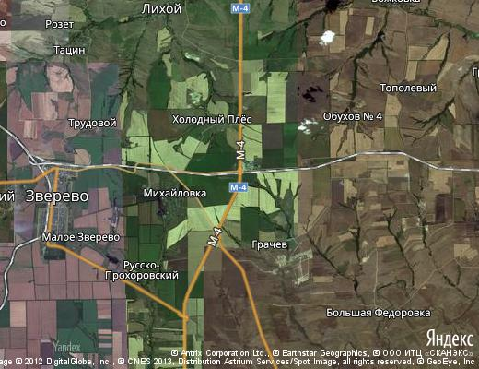
Спасибо за внимание!

